Slide 1
EL VALOR DE LA FAMILIA
1 Tes. 2:1-13

Slide 2
¿Qué es la Familia?
Un ambiente en donde se experimentan una serie de cambios.
Donde nace la creatividad.
Un centro de formación para las relaciones humanas.
Un refugio en tiempo de tormentas.
Es algo así como un museo de recuerdos

Slide 3
¿A QUE NOS REFERIMOS CUANDO HABLAMOS DE VALORES?
Te encontraras con gente que dice lo que importa en la vida es ser profesional.
Otros casarse, y tener hijos
Otros hacer dinero y vestir bien.
Tener una buena comunión y vivir para agradar al Señor. “Todo lo que hagáis, hacedlo de corazón como para el Señor…”

Slide 4
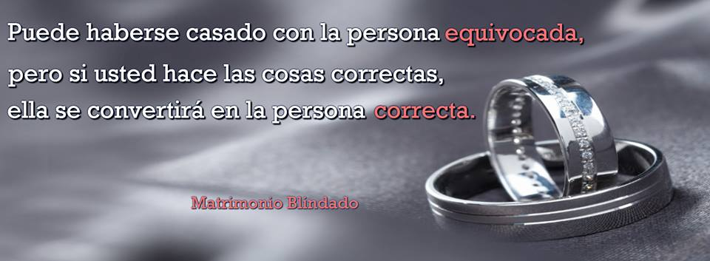

Slide 5
¿CÓMO ESTABLECER NUESTRA ESCALA DE VALORES?
1. Sea bíblico: 1 Tes. 2:2-4.
Por Ejemplo:
Las casadas deben estar sujetas a sus esposos.
Los esposos deben amar a sus esposas y no tratarlas ásperamente.
Los hijos deben obedecer a los padres.
Los padres no deben enojar a sus hijos para que no se desanimen

Slide 6
2. Sea auténtico: 1Tes.2:5,6.
3. Sea benigno: 1 Tes 2:7, 11
4. Sea pertinente: 1 Tes. 2:13

Slide 7
"Yo sencillamente abogo por la cruz que se alce de nuevo tanto en el centro del mercado como en la torre de una iglesia. Jesús no fue crucificado entre dos cirios. Sino en una cruz, y entre dos ladrones; en el basurero de una ciudad; en una encrucijada tan internacional de la política que tuvieron que escribir su título en hebreo, griego y latín. Y en un sitio donde los cínicos hablan obscenidades, los ladrones maldicen, y los soldados juegan. Porque ahí fue donde el murió, y eso fue por lo que murió. Ahí es también donde los hombres de Cristo deberían estar, y eso es lo que tendría que estar haciendo la gente de la iglesia". (Jorge McLeod).

Slide 8
CONCLUSIÓN:
La mejor manera de establecer una escala de valores es:
Ponga un fundamento fuerte - sea bíblico.
Aplique la verdad de las Escrituras - sea auténtico.
Desarrolle una actitud compasiva - sea benigno.
Manténgase al corriente, siempre al día - sea pertinente.
¿Utilizamos estos principios en nuestra familia?

